Slide 1
1
5
Leçon 13
Statistiques et probabilité
Tâche 9
Identifier les issues d’une expérience aléatoire

Slide 4




Slide 5
Leçon 13
Statistiques et probabilité
Tâche 5
Calculer et interpréter la moyenne arithmétique d’une série statistique quantitative
Tâche 6
Déterminer et interpréter la médiane d’une série statistique quantitative
Tâche 7
Construire et lire un diagramme en bâtonnets
Tâche 8
Construire et lire un diagramme circulaire
Tâche 9
Identifier les issues d’une expérience aléatoire .

Slide 6
Identifier les issues d’une expérience aléatoire.
Expérience aléatoire
Issue
l’élève doit être capable de:
Identifier les issues d’une expérience aléatoire.
Les outils
Lancer d’une pièce de monnaie.
Tirer une boule d’un sac.
Pendant le feedback, attirer l’attention des élèves sur les erreurs fréquentes :
L’expérience aléatoire peut être répétée dans les mêmes conditions.
On connaît à l’avance les résultats possibles, mais on ne peut pas prévoir avec certitude le résultat obtenu avant de faire l’expérience.

Slide 7
Le feedback ne doit pas être un jugement sur l’élève ni sur ses capacités
Le feedback est une opportunité d’apprentissage pour les élèves en exploitant des erreurs ou de bonnes réponses
Le feedback permet aux élèves d’être conscients des critères de réussite d’une tâche
Le feedback encourage les élèves à identifier les erreurs à ne pas reproduire, ou alors les bonnes pratiques à renforcer
Demander aux élèves de justifier leurs réponses et de verbaliser leur raisonnement
Donner des feedbacks aux élèves de manière instantanée à chaque fois que l’occasion se présente (ne pas laisser passer des erreurs)
Donner un feedback spécifique, détaillé et objectif aux élèves:
  « Voici pourquoi c’est une bonne réponse »; « Voici ce que tu as bien fait … »
  « Voici pourquoi c’est une réponse incomplète. Voici l’erreur »
Ne pas donner de feedback ou donner du feedback de manière occasionnelle seulement
Donner un feedback générique sans préciser pourquoi: « Bien »; « C’est faux » ; « Excellent »
Porter un jugement de valeur sur l’élève: « Tu es intelligent »; « Tu es paresseux »; …
S’adresser uniquement à l’élève concerné
« Banque des pratiques pédagogiques efficaces »

Slide 9
10 min

Slide 10

Bonjour! Prêts pour démarrer notre séance? Allons-y!

Slide 11
2 min

Slide 12




Qui peut me rappeler la signification de ces icônes?
Demander à 3 élèves au hasard

Slide 13
Je participe activement.
Je lève la main pour participer
Je prête attention quand l’enseignant parle
Je prête attention quand d’autres camarades répondent à l’enseignant

Slide 14

Voici une situation en classe. Que remarquez-vous ? Ce comportement est-il approprié ? Pourquoi ? Que faudrait-il améliorer ou changer ?
Demander à 3 élèves au hasard en justifiant leurs réponses

Slide 15
C’est un mauvais comportement. L’élève n’est pas attentif.
L'élève est distrait pendant l'explication : il regarde ailleurs et ne prête pas attention à l'enseignant.

Slide 16

Voici le comportement attendu
La reconcentration passe aussi par le corps. Changer de posture envoie un signal d'alerte au cerveau pour l'inciter à écouter.

Slide 18

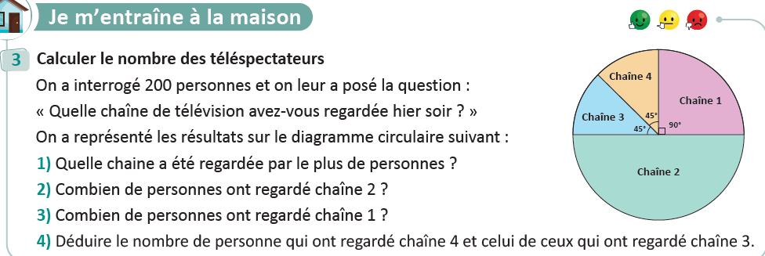
On commence par la correction de l’exercice maison de la séance précédente.
L’enseignant contrôle les réalisations d’un échantillon d’élèves avant de passer à la correction au tableau
125

Slide 20


Nommer l’objet suivant:
L'enseignant accorde 30 secondes de réflexion aux élèves. Ensuite, il leur demande de consigner leurs réponses sur les ardoises.
………………………………….

Slide 21
Voici la réponse.
L'enseignant affiche et explique la solution. Il donne ensuite le feedback ciblé en attirant l'attention des élèves sur les erreurs les plus fréquentes.
Une pièce de monnaie

Slide 22

Complétez la phrase suivante.
L'enseignant accorde 30 secondes de réflexion aux élèves. Ensuite, il leur demande de consigner leurs réponses sur les ardoises.
Ce sac contient une boule ………..……, deux boules ………….. …et trois boules …………….

Slide 23
Voici la réponse.
L'enseignant affiche et explique la solution. Il donne ensuite le feedback ciblé en attirant l'attention des élèves sur les erreurs les plus fréquentes
Ce sac contient une boule ………..……, deux boules ………….. …et trois boules …………….
verte
bleues
rouges

Slide 24
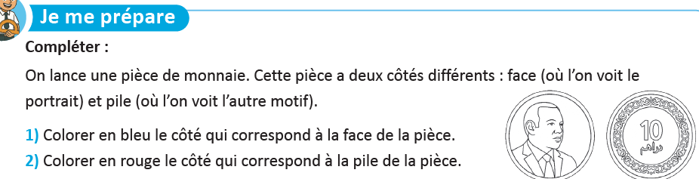
Complétez les phrases suivantes.
L’enseignant donne 30s aux élèves pour réfléchir, puis invite deux ou trois d'entre eux à répondre.

Slide 25
La face d’une pièce de monnaie comporte un portrait.
L’enseignant affiche et explique les réponses.
Face
Pile

Slide 26
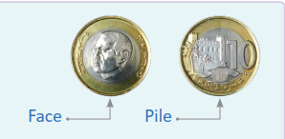
Parfait! On se rappelle ce qui suit:
Une pièce de monnaie a deux faces qu’on nomme pile et face
Un sac qui contient des boules de couleurs différentes.

Slide 27
2 min

Slide 28

Exprimez vos avis
L’enseignant donne 30s aux élèves pour réfléchir, puis invite deux ou trois d'entre eux à répondre.
Un sac contient des boules: 3 rouges, 2 bleues et une boule verte.
On tire au hasard, sans regarder, une boule et on note la couleur obtenue.
Peut-on savoir quelle boulle sera tirée?

Slide 29
A la fin de cette séance, vous serez capables de
L’enseignant explique l’objectif
Identifier les résultats possibles d’expériences comme:
Le lancer d’une pièce de monnaie
Le tirage d’une boule

Slide 30
8 min

Slide 31
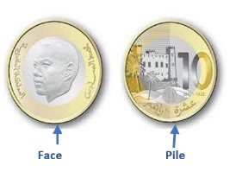
Considérons l’expérience suivante:
L’enseignant explique l’expérience.
« Lancer une pièce de monnaie et noter le côté qui apparait en tombant. »
Avant le lancer on ne sait pas avec certitude la face qui va apparaitre.
Mais, on sait que le résultat du lancer sera Pile ou Face.

Slide 32
Considérons l’expérience suivante:
L’enseignant explique l’expérience
« Lancer une pièce de monnaie et noter le côté qui apparait en tombant. »
Est une expérience aléatoire.
Elle a deux résultats possibles : Pile ou Face.
Ces deux résultats s’appellent des issues.

Slide 33


Les deux issues de l’expérience aléatoire :
L’enseignant explique l’expérience
« Lancer une pièce de monnaie et noter le côté qui apparait en tombant. »
Les deux issues sont:
1) avoir: Face
2) avoir: Pile

Slide 34

Considérons l’expérience suivante:
L’enseignant rappelle que c’est une expérience aléatoire car on ne sait pas avec certitude la boule qui sera tirée
Cette expérience aléatoire a trois issues:
1) Tirer une boule rouge
2) Tirer une boule bleue
3) Tirer une boule verte

Slide 35
On ne peut pas prévoir avec certitude le résultat d’une expérience aléatoire.
L’enseignant lit et explique
Une expérience aléatoire est une expérience qui a plusieurs résultats dont on ne peut pas prévoir avec certitude celui qui se produira.
Lancer une pièce de monnaie est une expérience aléatoire

Slide 36
Exemple d’expérience aléatoire.
L’enseignant lit et explique
Tirer une boule d’un sac est une expérience aléatoire

Slide 37
L’issue est un résultat possible d’une expérience aléatoire.
L’enseignant lit et explique
Chaque résultat possible d’une expérience aléatoire s’appelle issue.
Avoir Pile est une issue
Lancer une pièce de monnaie
Avoir Face est une issue

Slide 38
Exemple.
L’enseignant lit et explique
Tirer au hasard une boule d’un sac
Avoir une boule rouge est une issue
Avoir une boule bleue est une issue
Avoir une boule verte est une issue

Slide 39
10 min

Slide 40
Répondez par vrai ou faux.
L'enseignant accorde 30 secondes de réflexion aux élèves. Ensuite, il leur demande de consigner leurs réponses sur les ardoises.
Dans une expérience aléatoire ont sait les résultats mais on ne sait pas avec certitude celui qui va se produire.
Vrai
Faux

Slide 41
On sait les résultats mais on ne sait pas avec certitude celui qui va se produire
L'enseignant explique pourquoi.
Dans une expérience aléatoire ont sait les résultats mais on ne sait pas avec certitude celui qui va se produire.
Vrai

Slide 42
Répondez par vrai ou faux.
L'enseignant accorde 30 secondes de réflexion aux élèves. Ensuite, il leur demande de consigner leurs réponses sur les ardoises.
« Tirer, en regardant, une boule d’un sac contenant une boule blanche et une boule noire. » est une expérience aléatoire
Vrai
Faux

Slide 43
Si on regarde on saura la couleur de la boule.
L'enseignant explique pourquoi.
« On tire sans regarder une boule d’un sac contenant une boule blanche et une boule noire. »
Avoir une boule rouge est une issue.
Faux

Slide 44
Répondez par vrai ou faux.
L'enseignant accorde 30 secondes de réflexion aux élèves. Ensuite, il leur demande de consigner leurs réponses sur les ardoises.
« On tire sans regarder une boule d’un sac contenant une boule blanche et une boule noire. »
Avoir une boule rouge est une issue
Vrai
Faux

Slide 45
Avoir une boule rouge n’est pas possible.
L'enseignant explique pourquoi.
« On tire sans regarder une boule d’un sac contenant une boule blanche et une boule noire. »
Avoir une boule rouge est une issue
Faux

Slide 46
Répondez par vrai ou faux.
L'enseignant accorde 30 secondes de réflexion aux élèves. Ensuite, il leur demande de consigner leurs réponses sur les ardoises.
« On tire sans regarder une boule d’un sac contenant une boule blanche et une boule noire. »
Avoir une boule blanche est une issue
Vrai
Faux

Slide 47
Avoir une boule blanche est un résultat possible.
L'enseignant explique pourquoi.
« On tire sans regarder une boule d’un sac contenant une boule blanche et une boule noire. »
Avoir une boule blanche est une issue
Vrai

Slide 48
Complétez.
L'enseignant choisit au hasard deux élèves pour justifier oralement leurs réponses.
Une issue est un résultat ………………… d’une expérience aléatoire

Slide 49
𝐕𝐨𝐢𝐜𝐢 𝐥𝐚 𝐫é𝐩𝐨𝐧𝐬𝐞.
L'enseignant rappelle ce que c’est une issue.
possible
Une issue est un résultat ………………… d’une expérience aléatoire

Slide 50
20 min

Slide 51


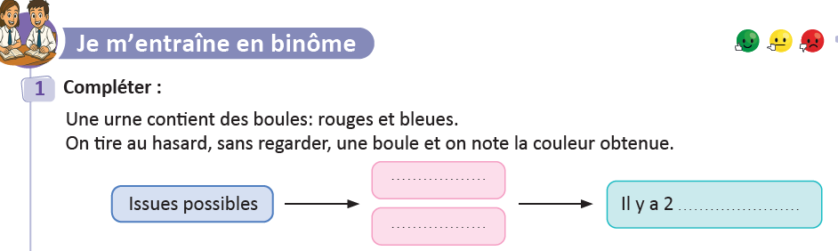
Travaillez individuellement puis discutez en binômes vos réponses.
L'enseignant accorde 2 min au travail individuel puis une minute de discussion. Il circule pour contrôler et donner des indications en cas de besoin.
Page 127

Slide 52
Prenez la correction sur vos livrets.
L'enseignant accorde 2 min au travail individuel puis une minute de discussion. Il circule pour contrôler et donner des indications en cas de besoin.
Rouge
issues possibles
Bleue

Slide 53
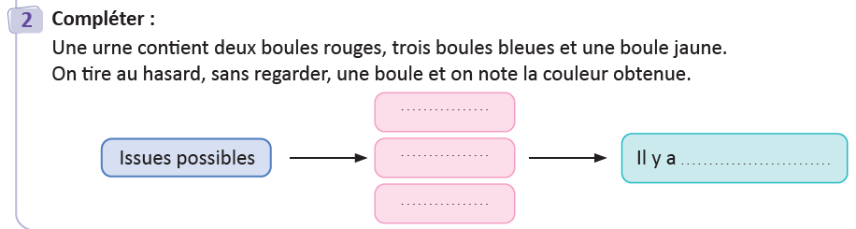
Travaillez individuellement puis discutez en binômes vos réponses.
L'enseignant accorde 2 min au travail individuel puis une minute de discussion. Il circule pour contrôler et donner des indications en cas de besoin.
Page 127

Slide 54
Prenez la correction sur vos livrets.
L'enseignant accorde 2 min au travail individuel puis une minute de discussion. Il circule pour contrôler et donner des indications en cas de besoin.
Rouge
Bleue
3 issues possibles
Jaune

Slide 55
10 min

Slide 56
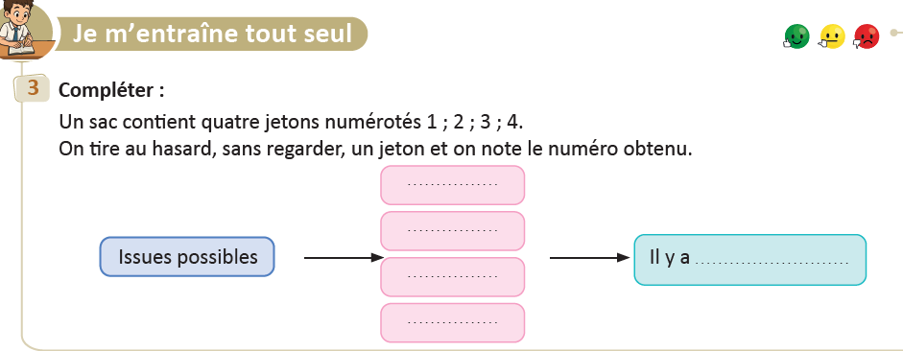
Prenez votre livret et votre crayon, puis répondez individuellement aux exercices. Vous avez 10 min
L’enseignant vérifie les productions des élèves, donne une aide individuelle en cas de difficulté et oriente les élèves ayant terminé vers le défi.
Page 127

Slide 57

Le temps est terminé. Voyons ensemble la solution des exercices.
L’enseignant accorde 5 min pour donner l’occasion aux élèves de présenter leurs productions et corrige au tableau.
Temps Écoulé

Slide 59

Qui peut me dire ce que nous avons appris aujourd’hui?

Slide 60
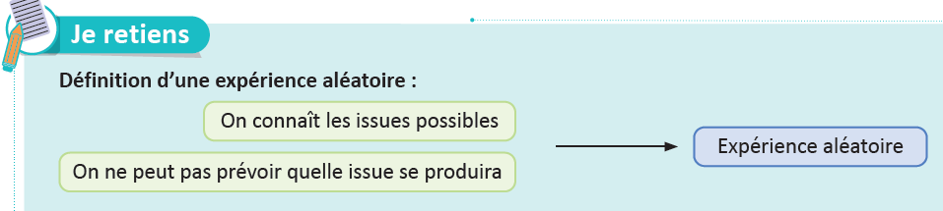
Voici ce que nous avons appris.
L’enseignant donne un rappel.

Slide 61
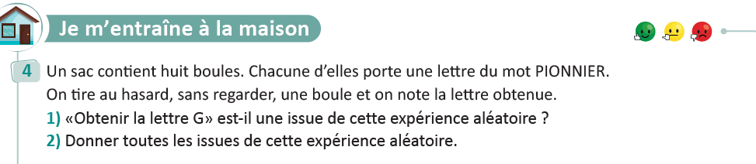
Voici l’exercice à faire à la maison pour la séance prochaine.
L’enseignant incite les élèves à faire l’exercice à la maison, puis clôt la séance..

Slide 62

C’est la fin de notre séance. N’oubliez pas de réviser votre leçon.
L’enseignant incite les élèves à faire l’exercice à la maison, puis clôt la séance..
A la prochaine séance!

